Slide 1


عمليات غسل الأموال وتمويل الإرهاب
تقديم السيد/ طارق محمد الجطيلي
04 مارس 2024
ورشة توعوية

Slide 2
المقدمة
قضية الإيداعات المليونية والأحداث السياسية التي ترتبت عليها ...
قضية الصندوق الماليزي ...
قضية صندوق الجيش ...
قضية مشاهير التواصل الاجتماعي ...
الجماعات الإرهابية المختلفة ...
وغيرها من القضايا ...
كل القضايا السابقة تشترك في موضوع واحد هو عنوان موضوعنا اليوم عمليات غسل الأموال وتمويل الإرهاب

Slide 3
الهدف من الموضوع
تقديم نبذة مختصرة لواحدة من أخطر الجرائم المالية في وقتنا الحاضر (جرائم غسل الأموال وتمويل الإرهاب) بحيث نتمكن من معرفة المعلومات الأساسية عن هذه الجرائم

Slide 4
الأجندة
تعريف جريمة غسل الأموال وتاريخها.
اتجاهات جريمة غسل الأموال.
أهمية الموضوع.
مراحل عملية غسل الأموال. (كيف تتم العملية ؟؟؟).
أساليب ومؤشرات جريمة غسل الأموال.
أضرار وآثار جريمة غسل الأموال.
تعريف جريمة تمويل الإرهاب ومراحلها. (كيف تتم العملية ؟؟؟)
الفرق بين تمويل الإرهاب وغسل الأموال.

Slide 5
الأجندة
قوائم الإرهاب وأنواعها.
مكافحة غسل الأموال وتمويل الإرهاب.
القانون رقم (106) لسنة 2013.
عملية التحقيق في جرائم غسل الأموال.
حالات واقعية.
الأسئلة.

Slide 6

تعريف جريمة غسل الأموال
هي عملية تحويل صفة الأموال غير القانونية والمتحصلة من الأنشطة الإجرامية المختلفة (تجارة مخدرات، قمار، سرقات، رشاوى، قتل، ... الخ) إلى الصفة القانونية، وذلك بهدف إخفاء مصدر هذه الأموال، الأمر الذي يمكن غاسلي الأموال من التمتع بأرباح جرائمهم، ودعم نشاطهم غير المشروع.

Slide 7
تعريف جريمة غسل الأموال
جريمة مالية يرتكبها شخص أو شركة
أموال متحصلة من الجريمة
أموال غير قانونية
عملية غسل الأموال
صفة قانونية
أموال نظيفة تعود للشخص أو الشركة

Slide 8
تاريخ جريمة غسل الأموال
بدأ مصطلح "غسل الأموال" في الشيوع بين الناس في الأربعينات من القرن السابق في مدينة شيكاغو في الولايات المتحدة الأمريكية، وذلك عن طريق أحد رجال الأعمال الذي كان يملك مجموعة من المصابغ.

Slide 9
اتجاهات جريمة غسل الأموال
عملية غسل الأموال يمكن حدوثها، أو من خلال:
المؤسسات المالية (البنوك، شركات الاستثمار، شركات الوساطة).
الأصول (العقار، السيارات).
كل شي له قيمة.

Slide 10
أهمية الموضوع؟؟؟
الجرائم المالية سالفة الذكر موجودة حتى وقتنا الحاضر.
حجم الأموال المراد غسلها والناتجة من الجرائم المالية السابق ذكرها تقدر بـ 2 تريليون دولار أمريكي (ثلثها ناتج من تجارة المخدرات، 150 مليار دولار أمريكي من الفساد السياسي).
لأن المؤسسات المالية هي الخط الأمامي الذي يحاول غاسل الأموال اختراقه.

Slide 11
مراحل غسل الأموال
(كيف تتم العملية)
المرحلة الأولى (الإيداع):
يحاول غاسل الأموال إدخال متحصلاته المالية من الأنشطة غير القانونية إلى داخل النظام المالي (مثال: البنوك).

Slide 12
مراحل غسل الأموال
(كيف تتم العملية)
المرحلة الثانية (التمويه أو التغطية):
يحاول غاسل الأموال تحريك هذه الأموال باستمرار من حساب إلى آخر من خلال عدة عمليات مالية داخل وخارج الدولة، بالإضافة إلى الدخول في عدد من الاستثمارات المتنوعة (الودائع، الاستثمار في البورصات أو الشركات) إلى أن ينجح غاسل الأموال في الوصول للمرحلة الثالثة والأخيرة.

Slide 13
مراحل غسل الأموال
(كيف تتم العملية)
المرحلة الثالثة (الدمج):
يحاول غاسل الأموال شراء الأصول المختلفة (عقار، أسهم، مصانع، سلع، شركات، أندية... إلخ) بغض النظر عن أسعارها، وفي هذه المرحلة يصعب جداً تمييز المال المشروع من غير المشروع.

Slide 14
مراحل غسل الأموال
(كيف تتم العملية)
ايداع
تمويه
غسل أموال
دمج
معادلة غسل الأموال

Slide 15
أساليب ومؤشرات جريمة غسل الأموال
إيداع مبالغ ضخمة بأي طريقة بشكل مفاجئ وغير معروفة المصدر في الحساب لا تتناسب مع طبيعة و نشاط العميل ومصادر دخله.
تجزئة المبالغ وتفتيتها لتجنب السؤال عنها، وذلك بواسطة (عدة أفراد أو فروع مختلفة في حالة البنوك).
الإيداعات الآلية.
تحويل المبالغ بعد إيداعها بغرض استثمارها (ودائع، بورصة، عقار، شراء سيارات).
زيادة الحد المتعلق بالبطاقات الائتمانية.

Slide 16
أساليب ومؤشرات جريمة غسل الأموال
إيداع المبالغ في حسابات العملاء ذوي الملاءة المالية الكبيرة.
إيداع المبالغ في حسابات مشاهير التواصل الاجتماعي.
فتح حساب باسم شركة أو مؤسسة لجعلها واجهة لجرائم غسل الأموال.
تسديد قروض العملاء.

Slide 17
أضرار وآثار غسل الأموال
على المستوى الاقتصادي
تعرض الدولة للعقوبات الاقتصادية تفرض من المنظمات الدولية، ووضع الدولة من ضمن الدول غير المتعاونة أو المعاقبة اقتصادياً.
زيادة السيولة المحلية بشكل لا يتناسب مع الزيادة في إنتاج السلع والخدمات.
ارتفاع الأسعار نتيجة استعداد غاسل الأموال شراء بعض السلع بغض النظر عن أسعارها.
حدوث ضغط متمثل في تدفق الكثير من الأموال إلى المؤسسات المالية قد تؤثر فيها.
التأثير على البورصات.

Slide 18
أضرار وآثار غسل الأموال
على مستوى المؤسسات المالية
تعرض المؤسسات المالية لمجموعة من المخاطر منها (السمعة، الغرامات المالية، وإلغاء الترخيص. (المادة 15 من قانون مكافحة غسل الأموال وتمويل الإرهاب)

Slide 19
أضرار وآثار غسل الأموال
على المستوى السياسي
انتشار الفساد السياسي واستغلال النفوذ.
الإضرار بسمعة الدولة أمام المنظمات الدولية.
التأثير على الاستقرار السياسي للدولة نتيجة تسرب غاسل الأموال إلى بعض الهيئات ذات الطبيعة الخاصة مثل المجالس، الشركات، البنوك، الوزارات، المؤسسات المالية، الجمعيات التعاونية.

Slide 20
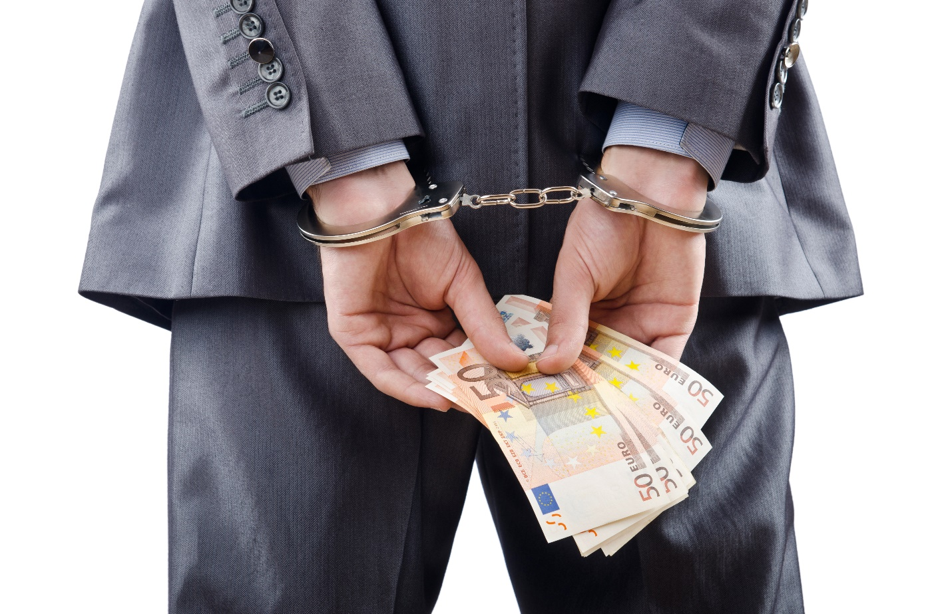
أضرار وآثار غسل الأموال
على المستوى الاجتماعي
انتشار الفساد الوظيفي وشراء الذمم.
زعزعة الأمن والاستقرار.

Slide 21
تعريف جريمة تمويل الإرهاب
تعريف: تمويل الإرهاب هو تقديم الأموال بأية وسيلة أو توفيرها لإرهابي، أو لجمعية، أو هيئة، أو منظمة، أو جماعة إرهابية بطريقة مباشرة أو غير مباشرة، لاستخدام هذه الأموال أو بقصد استخدامها في ارتكاب أعمال إرهابية.

Slide 22
مراحل جريمة تمويل الإرهاب
  مراحل تمويل الإرهاب:
  مرحلة جمع الأموال.
  مرحلة فصل الأموال عن مصدرها.
  مرحلة الاستخدام.

Slide 23
الفرق بين غسل الأموال وتمويل الإرهاب
الفرق بين جريمة غسل الأموال وتمويل الإرهاب يكون على النحو التالي:
مصدر الأموال.
القنوات المستخدمة.
حجم الأموال.
درجة التعقيد.
مسار العملية.

Slide 24
قوائم الإرهاب وأنواعها
  أولاً: قوائم دولية
  هي قوائم تصدر بموجب قرارات مجلس الأمن أو قرارات أحد لجان الأمم المتحدة المتعلقة بمكافحة الإرهاب وتمويله.
  ثانياً: قوائم وطنية
  هي قوائم محلية تصدر بموجب قرارات لجنة تنفيذ قرارات مجلس الأمن بشأن مكافحة الإرهاب بوزارة الخارجية.

Slide 25
مكافحة غسل الأموال وتمويل الإرهاب
  على المستوى المحلي
  قانون مكافحة غسل الأموال وتمويل الإرهاب رقم 2002/35 وتعليمات بنك الكويت المركزي المتعلقة به.
  قانون مكافحة غسل الأموال وتمويل الإرهاب رقم 2013/106 وتعليمات الجهات الرقابية المختلفة بموجب القانون سالف الذكر.
  القرارات الوزارية التي تنضم موضوع مكافحة تمويل الإرهاب.

Slide 26
مكافحة غسل الأموال وتمويل الإرهاب
  على المستوى العالمي
  إنشاء العديد من المنظمات العالمية المهتمة بشأن موضوع مكافحة غسل الأموال وتمويل الإرهاب وأشهرها (مجموعة العمل المالي FATF).

Slide 27
مجموعة العمل المالي (FATF)
  تعريف
  منظمة دولية تعمل على وضع معايير وتوصيات محددة تهدف إلى مكافحة جريمتي غسل الأموال وتمويل الإرهاب سواءً على المستوى المحلي أو الدولي.
  أصدرت مجموعة العمل المالي مجموعة من المعايير والتوصيات عرفت بـ "توصيات الفاتف".

Slide 28
مجموعة العمل المالي (FATF)
  أنشئت في عام 1989 أثناء قمة الدول السبع الصناعية الكبرى في باريس، فأصبحت هذه الدول الصناعية السبع مؤسسين لهذه المجموعة، وانضم لها ثمان دول أخرى ليصبح العدد 15 دولة، بعدها انضم عدد كبير من دول العالم لهذه المجموعة كأعضاء 18 دولة ومنظمتان دوليتان وهم مجلس التعاون الخليجي والاتحاد الأوروبي، كذلك مجموعة العمل المالي لمنظمة الشرق الأوسط وشمال أفريقيا (مينافاتف).
  زيارات مجموعة العمل المالي (FATF) إلى دولة الكويت.

Slide 29
القانون رقم (2013/106)
بعض مواد القانون رقم 2013/106
بشأن مكافحة
غسل الأموال وتمويل الإرهاب

Slide 30
قانون مكافحة غسل الأموال وتمويل الإرهاب رقم (106) لسنة 2013
قانون مكافحة غسل الأموال وتمويل الإرهاب
لجنة وزارة الخارجية/مكافحة تمويل الإرهاب
اللجنة الوطنية
العقوبات
وزارات الدولة ذات العلاقة
(الداخلية، الخارجية، الإدارة العامة للجمارك، العدل)
النيابة العامة والقضاء
وحدة التحريات المالية الكويتية
جهات رقابية:
1- بنك الكويت المركزي
2- هيئة أسواق المال
3- وزارة التجارة والصناعة
المؤسسات المالية والأعمال والمهن غير المالية المحددة (جهات خاضعة)

Slide 31
عملية التحقيق في جرائم غسل الأموال
مراحل التحقيق:
مرحلة الاشتباه من (الجهة/ بناءً على معلومات).
مرحلة التحليل الفني (وحدة التحريات المالية الكويتية).
مرحلة التحقيق (النيابة العامة).
مرحلة القضاء.

Slide 32
حالات واقعية
الحالة الأولى

Slide 33
حالات واقعية
الحالة الثانية

Slide 34

فقرة الأسئلة

Slide 35

« شكراً »

